Slide 1


Slide 2
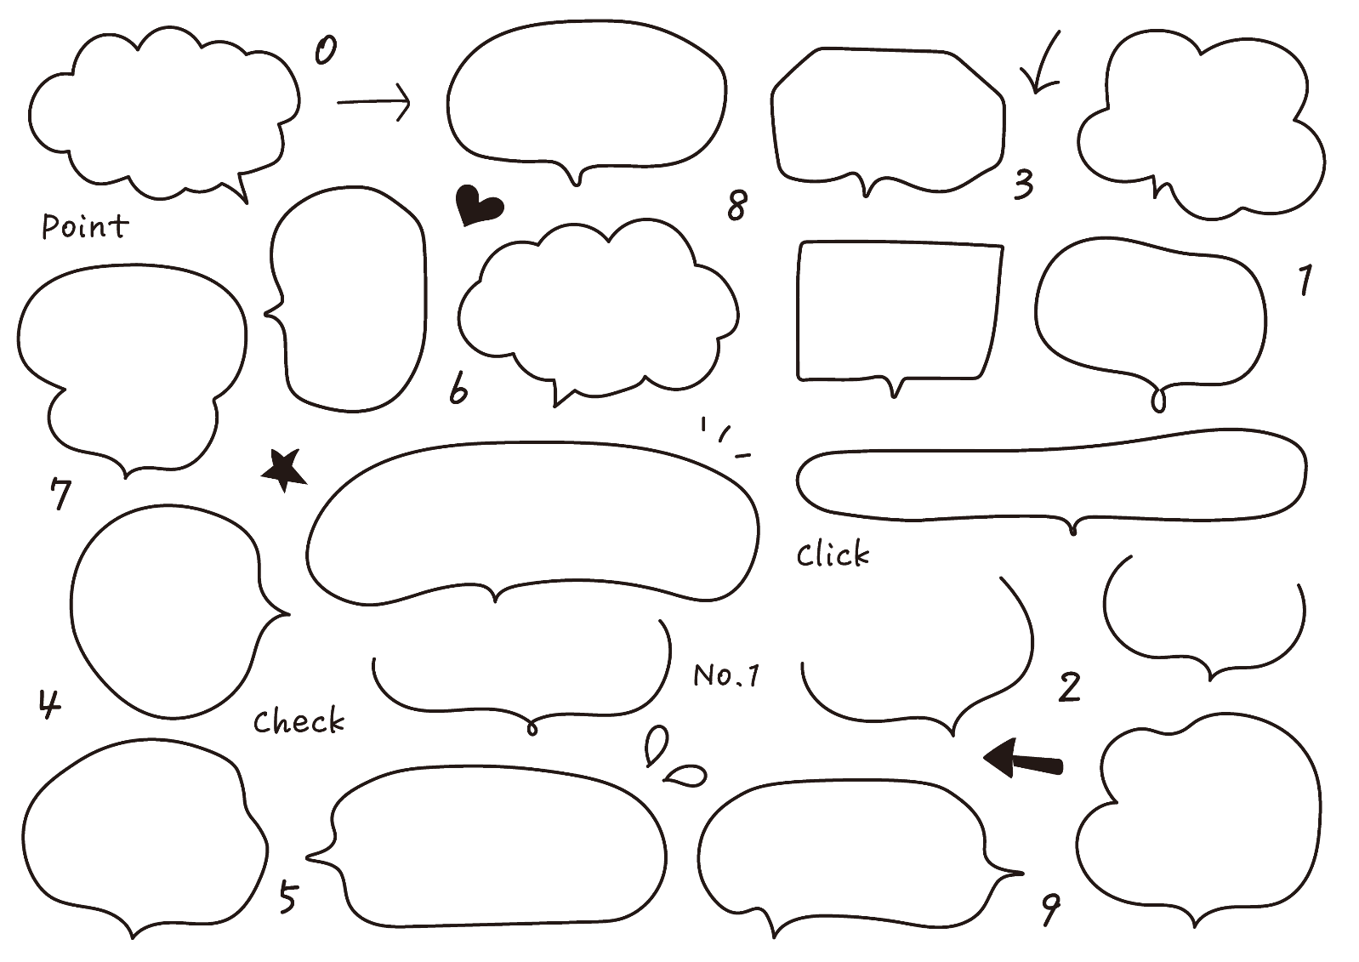

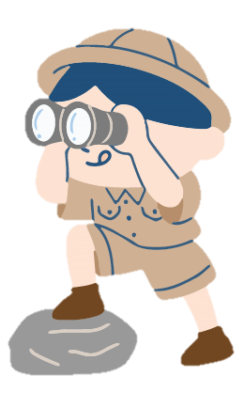
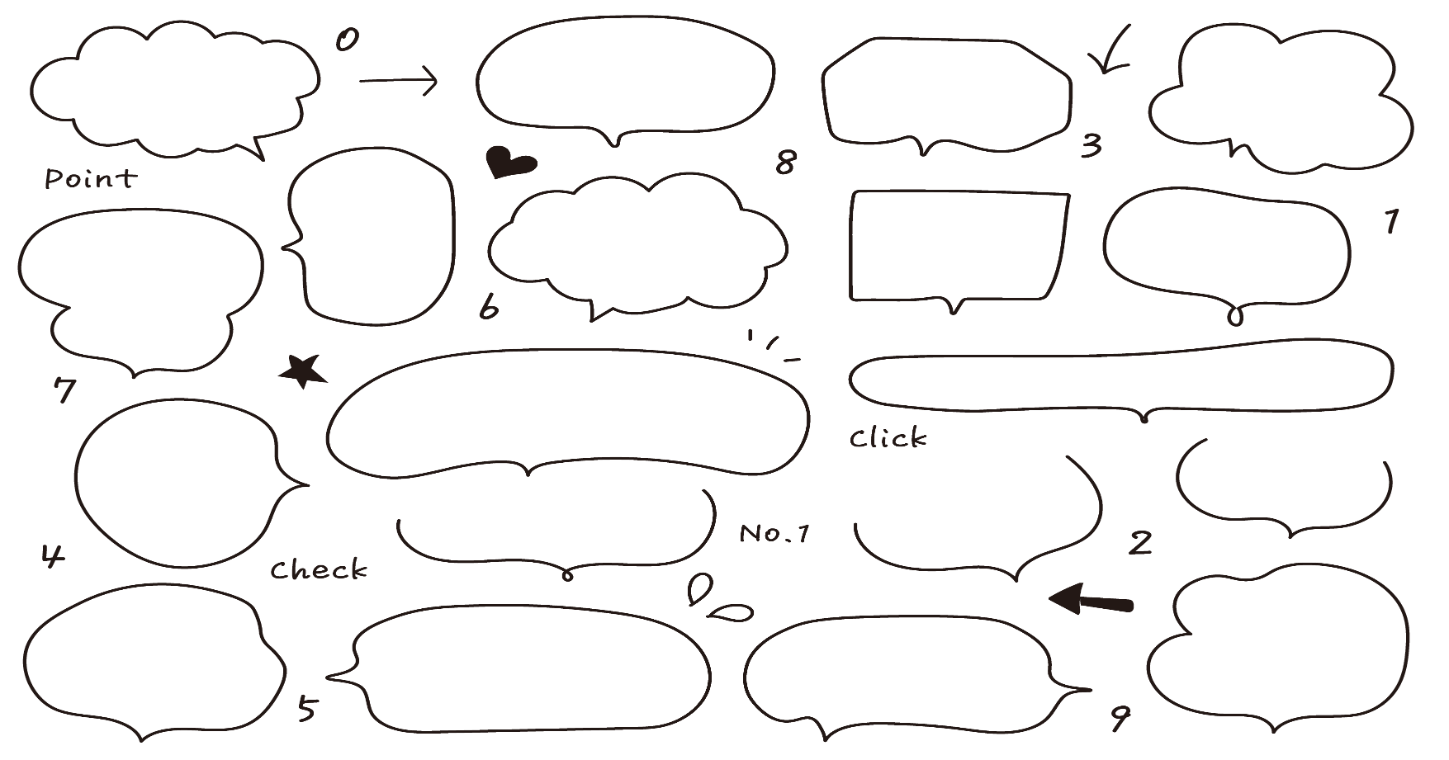
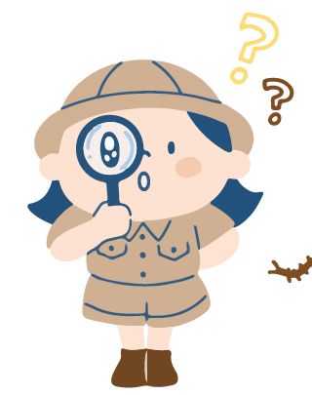
ワークシートのねらい
まちの人口が減っていく中、これまでのやり方ではうまくいかないことも出てきており、今の時代に合った考え方や進め方に見直していくことが大切だと考えています。
このワークシートは、これまで大切にしてきた事業・イベントの良さを活かしながら、新しい価値観も取り入れていくためのものです。もし負担になっていることがあれば、思い切って「やめる」「変える」選択肢もあることを知っていただければと思います。その一方で、本当に必要なことや大切にしたいことについては、しっかりと「充実」させていくことが大切です。
この機会に、改めて「必要なこと」や「大切にしたいこと」を見つめ直して、今の時代に合ったやり方を一緒に考えていきましょう。
Step.1
振り返りをしてみよう❕
ワーク①
既存事業・イベントの目的やねらいは？？
振り返りを行う事業・イベント名：
目的は？
実施しようと思ったきっかけは？想いは？
どんな想いを持って
はじめた事業
だったかな？
ターゲットは？
（どんな人が対象？）
この事業・イベントを
見直そうと思ったきっかけ
ワーク②
振り返りをしてみよう
良かったところ
課題だったところ
どのようなところが良かった？
どういう効果があったかなど
課題だったところは？
それぞれから
振り返ってみよう☆

Slide 3

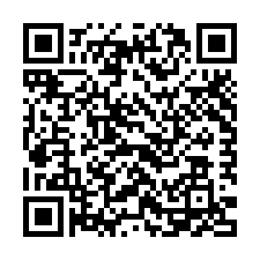
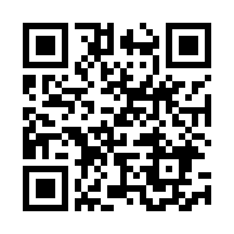
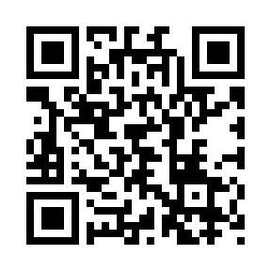
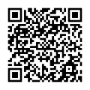
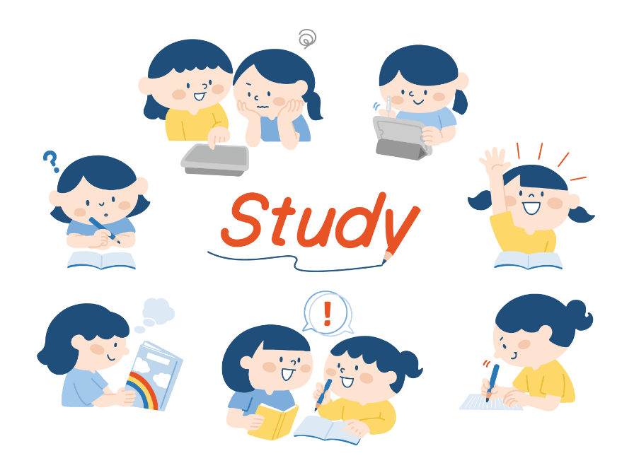


ワーク③
良い事例について考えてみよう☆
ＨＰやＳＮＳ等で調べてみるのも参考になるよ！
地域の活動紹介
ユーチューブ
インスタグラム
ライン
まちでのいろいろな
活動をチェック
動画でじっくり
見られる
動画や画像で
手軽に情報収集
友達追加で
情報をゲット☆
最近行ったり見たりしたイベントで、参考になったイベントはある？考えて書いてみよう☆
最近行ったり見たりしたイベントで、参考になったイベントはある？考えて書いてみよう☆
参考にしたい他地域等の
事業・イベント名：
どんなところが良かった？：
オモシロイ！と
思ったイベント
はあったかな？
取り入れられそうな要素は？：
Step.2
深堀りしてみよう❕
ワーク④
好きなところや困っているところを書いてみよう☆
事業・イベントの好きなところは？／楽しいところは？／残したいところは？ など
事業・イベントの困っているところは？／しんどいところは？ など
ワーク⑤
よりよくするためにできそうなことを書いてみよう☆
もっと〇〇〇〇したら…おもしろい、ワクワクする、人が集まる、〇〇な人に来てもらえる など

Slide 4
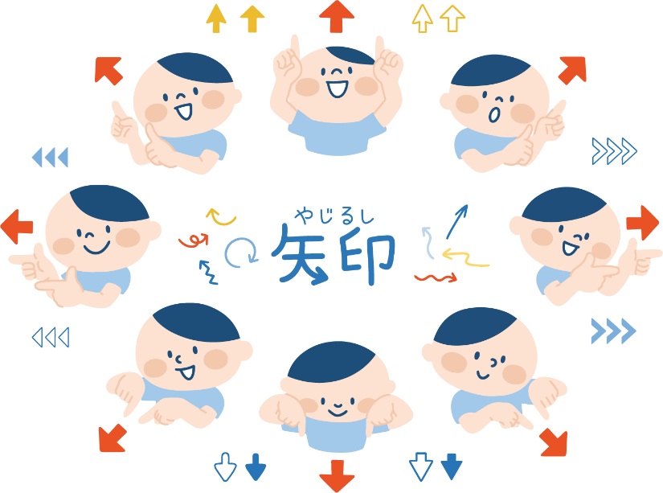
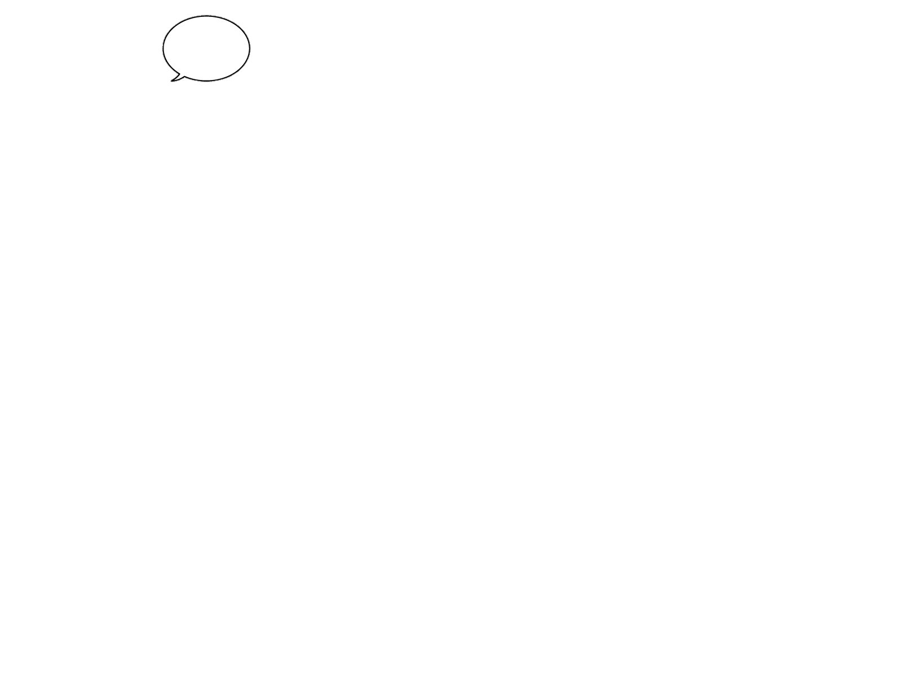

Step.3
これまでのやり方を見直してみよう❕
目的の再確認をしよう！もし目的を見直す必要があれば再設定しよう☆
目的の再確認をしよう！もし目的を見直す必要があれば再設定しよう☆
目的の再確認（再設定）
目的に沿って
考えることが
大事だね♪
ターゲットは？
（どんな人を対象にする？）
ワーク⑥
これまでのやり方を見直してみよう☆
思い切ってやめてみること
どうなる？（効果）
変えてみること
何が改善できる？（効果）
良いアイデア
があれば
採用します！
もっと充実させたい・取り入れたいアイデア
何が改善できる？（効果）
ワーク⑦
次回に向けて検討することをみんなでまとめよう☆
話し合った結果
みんなのアイデアで
事業（イベント）を
よりよいものにしよう！
アイデアを共有し、
どのアイデアを実施するか
話し合って決めよう

